Slide 1
ESPAÑA NO S. XVII
(AUSTRIAS “MENORES”)
A CRISE DO S. XVII
O VALIMENTO DO CONDE-DUQUE DE OLIVARES

Slide 2
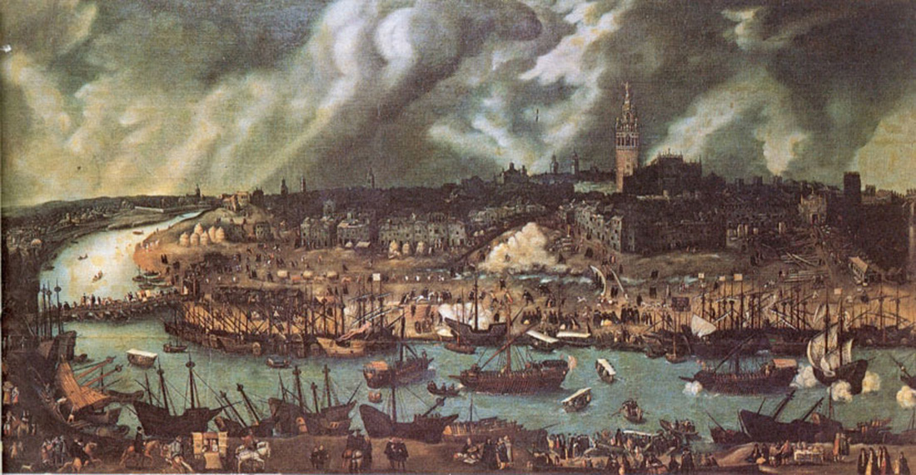
A CRISE DO S. XVII

Slide 3
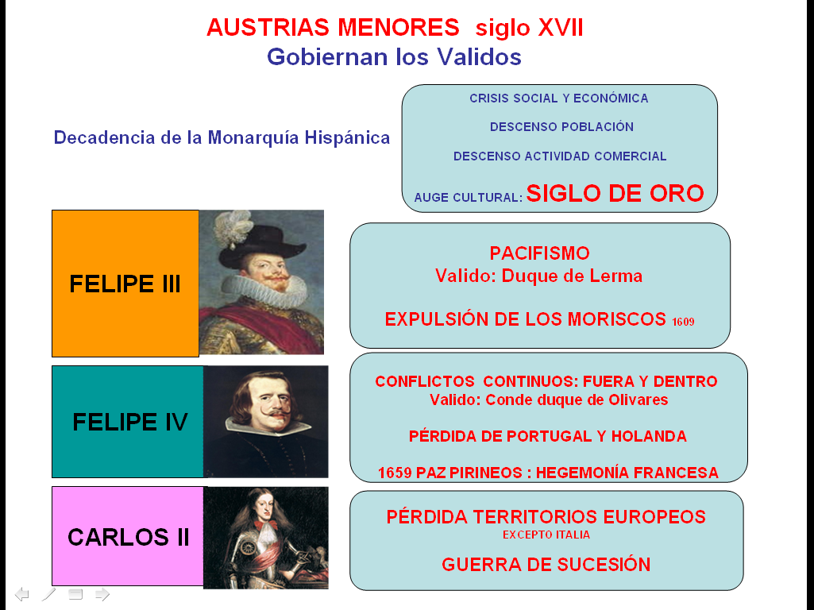

Slide 4
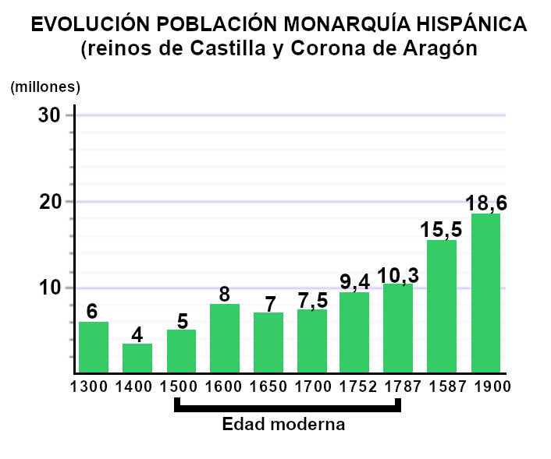
CRISE DEMOGRÁFICA

Slide 5
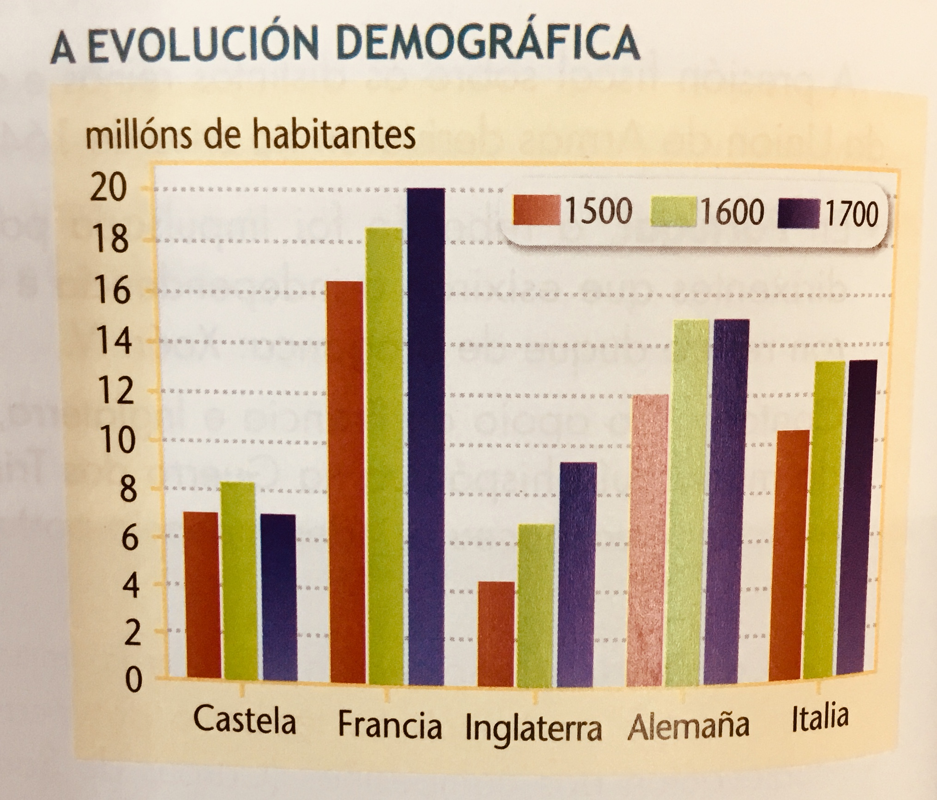

Slide 6
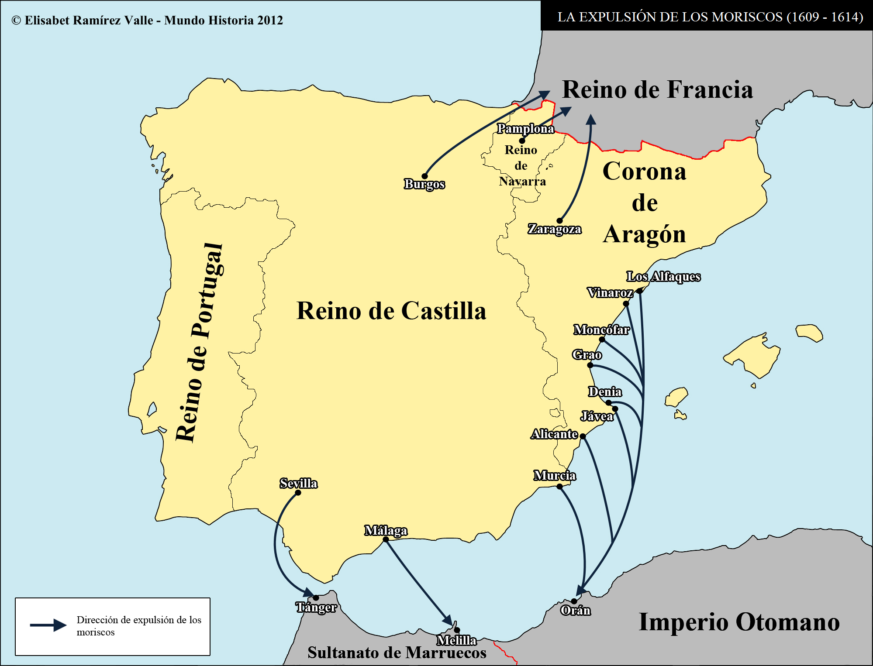
Expulsión dos mouriscos

Slide 7
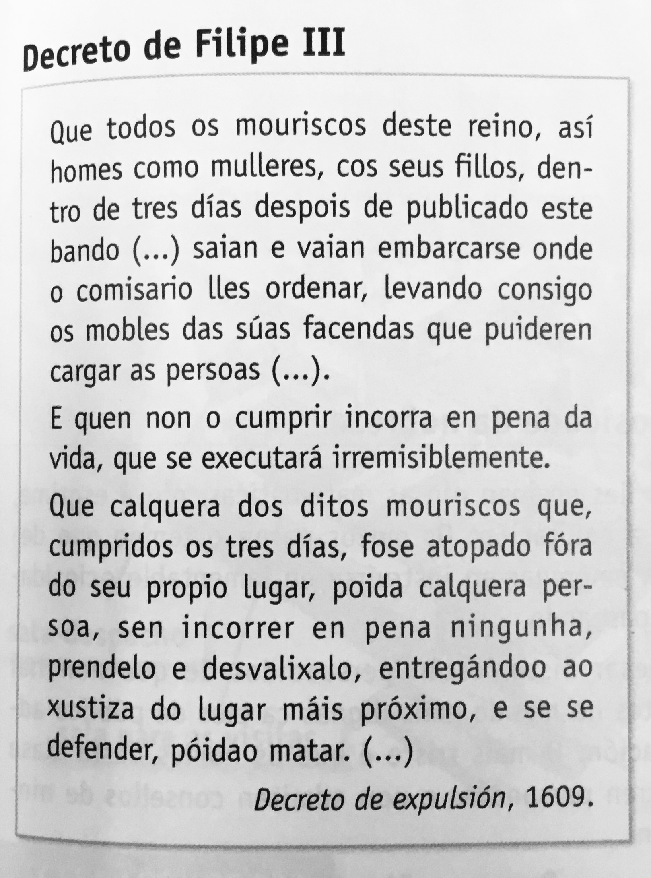

Slide 8
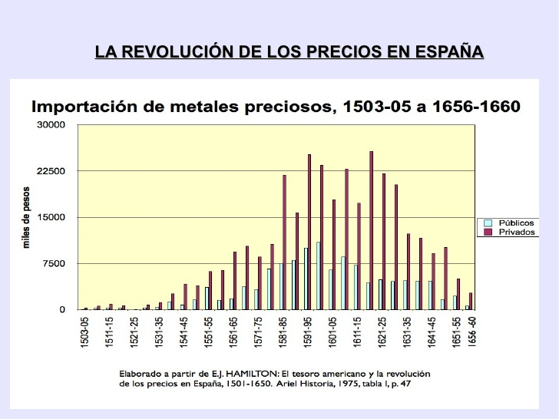
CRISE ECONÓMICA (poesía de Francisco de Quevedo)

Slide 9
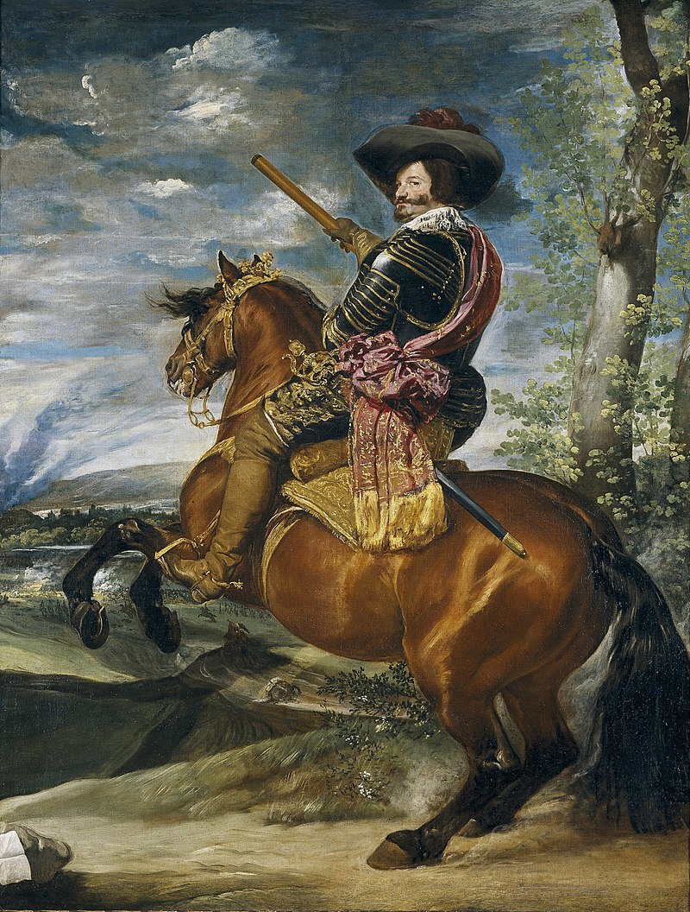
O REINADO DE FELIPE IV.
O VALIDO CONDE-DUQUE DE OLIVARES

Slide 10
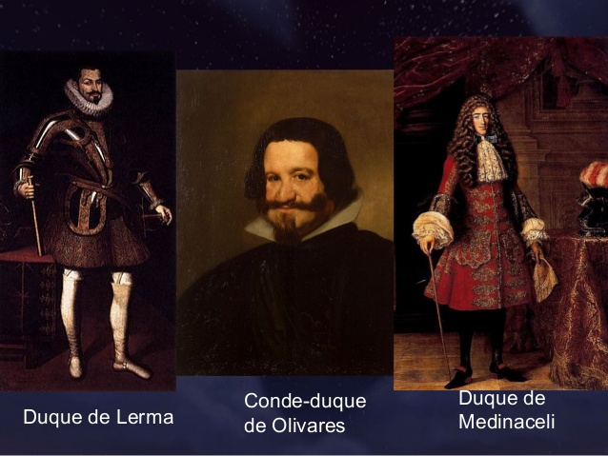
OS VALIDOS

Slide 11
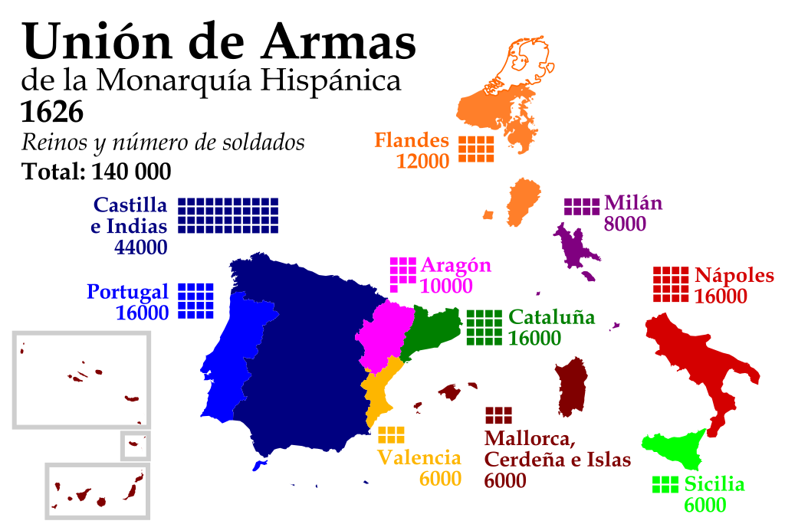
UNIÓN DE ARMAS

Slide 12
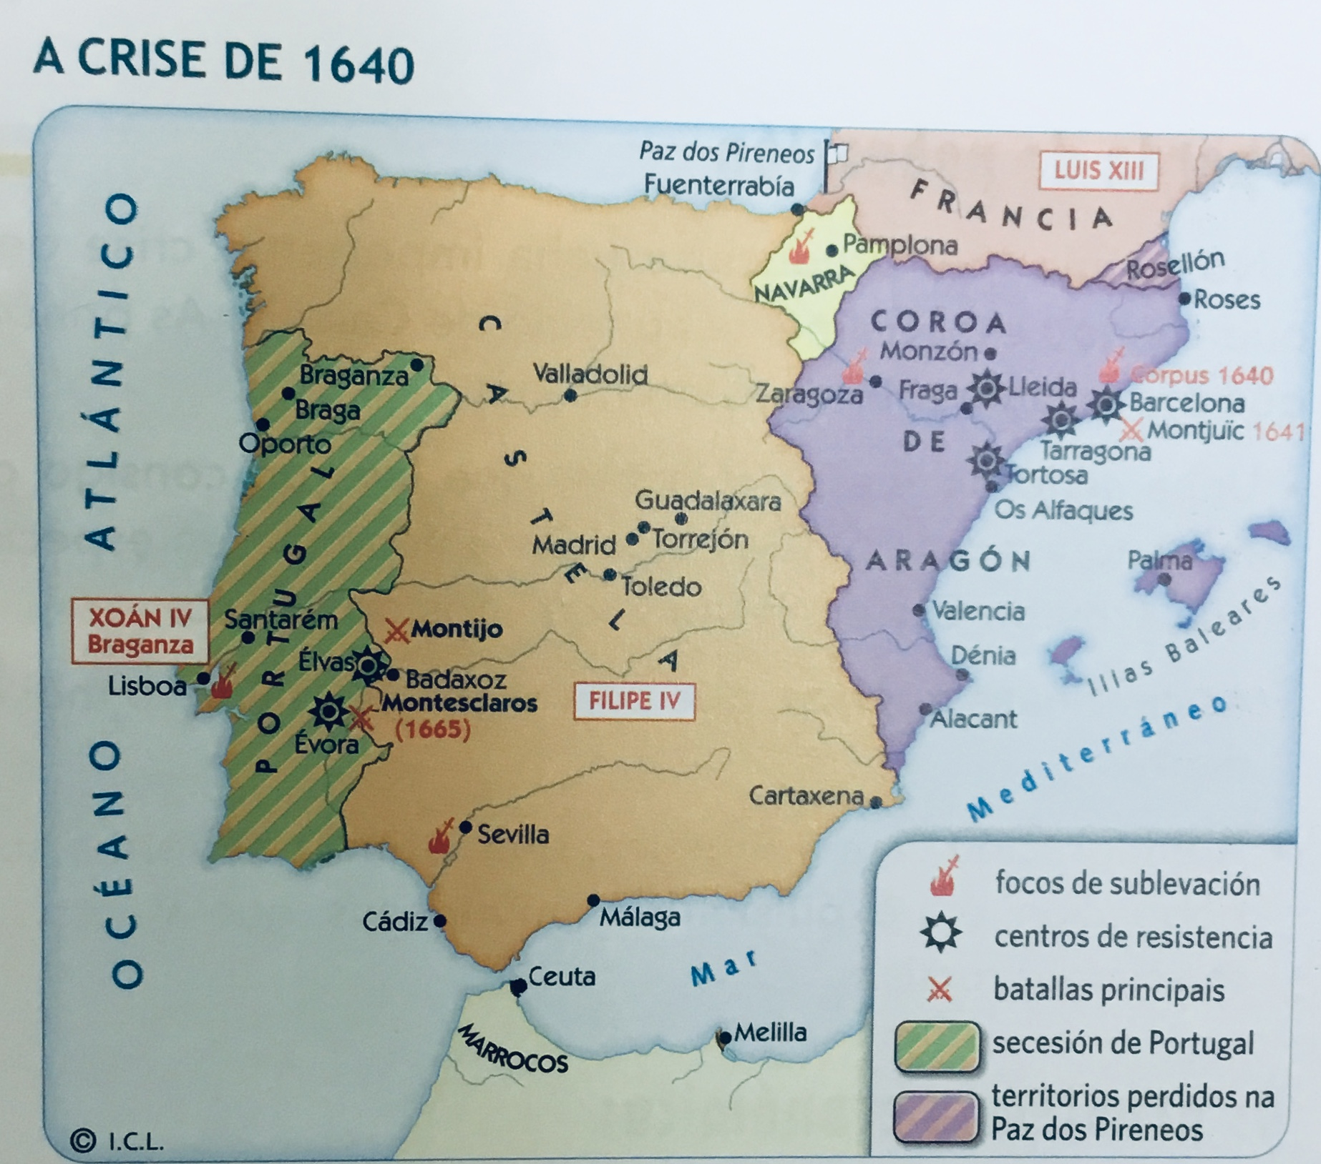
CRISE DE 1640

Slide 13
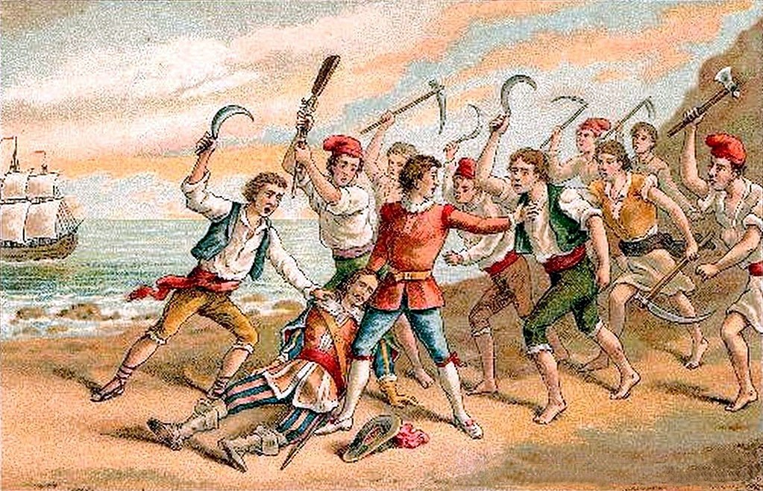
Sublevación en Cataluña (“Guerra dels segadors”)

Slide 14
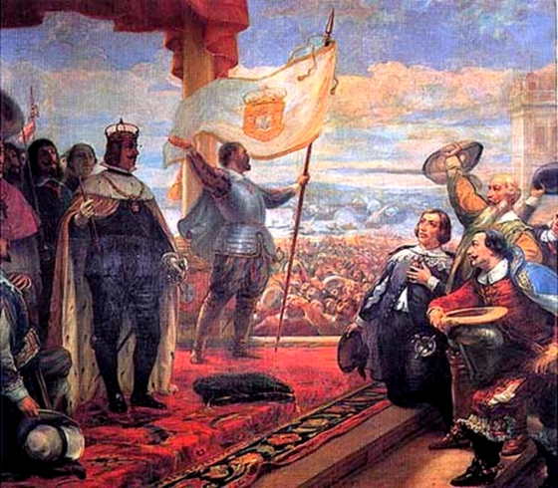
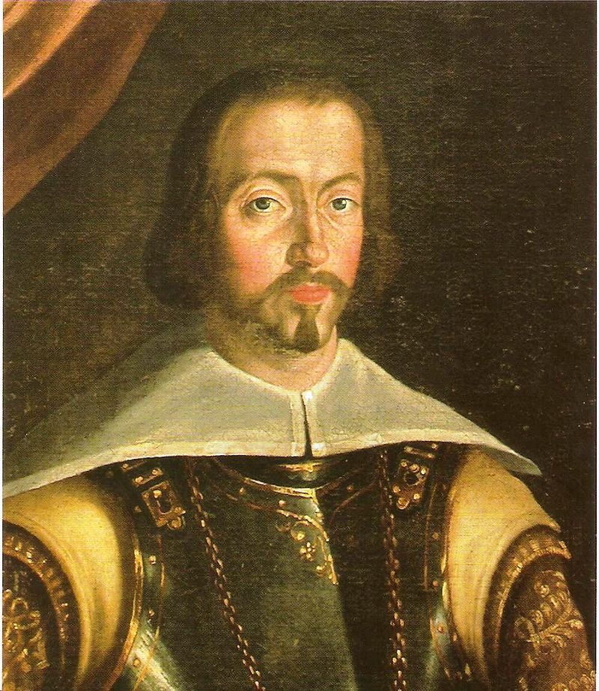
Independencia de Portugal – Guerra da Restauração
João IV

Slide 15
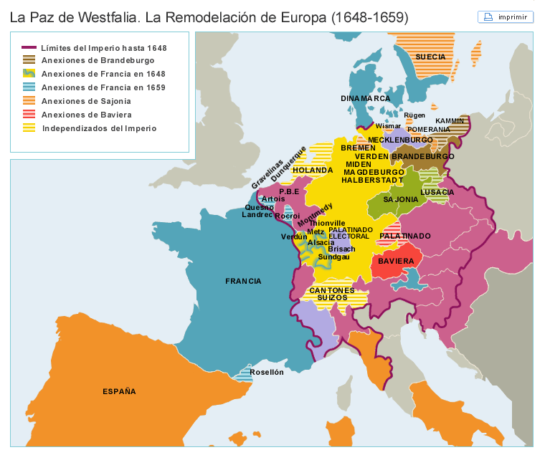
A PAZ DE WESTFALIA (1648)

Slide 16
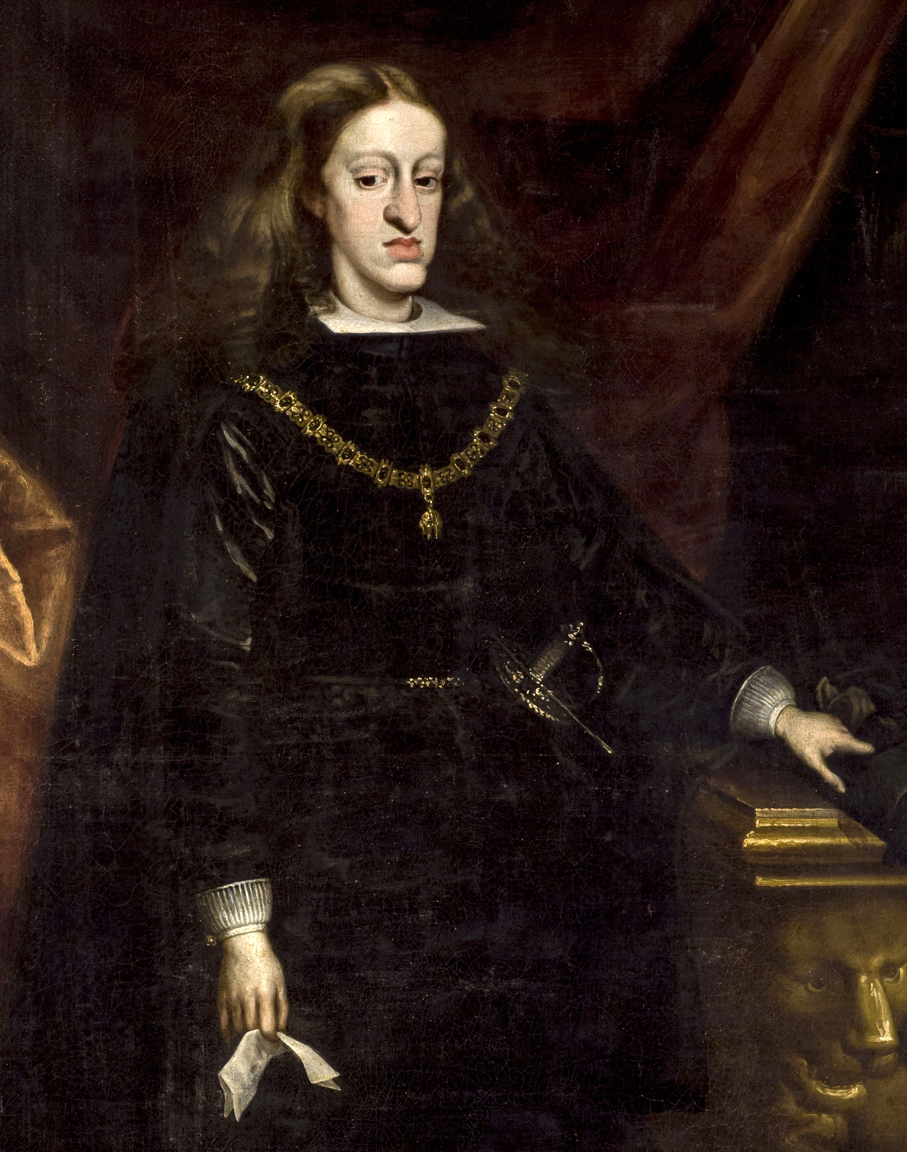
REINADO DE CARLOS II

